Slide 1
Dualno tržište rada: Prekarni rad, rast nestandardnih oblika rada Rasprava Zagreb, NSZVO 6. rujna 2016. Pregled glavnih rezultata projekta PRECARIR: Izvještaj za Hrvatsku
Dr. Hrvoje Butković
Dr. Višnja Samardžija
Institut za razvoj i međunarodne odnose (IRMO) Zagreb

Slide 2
PRECARIR projekt
PRECARIR – Porast dualnog tržišta rada: borba protiv prekarnog rada u novim državama članicama putem industrijskih odnosa
Projekt financira Europska komisija, Opće uprave za zapošljavanje, socijalna pitanja i inkluziju
Trajanje projekta: 12/2014 – 9/2016
Koordinator projekta: Dublin City University (DCU)
Partneri na projektu: Institut za razvoj i međunarodne odnose (IRMO) Zagreb; Baltički međunarodni centar za studije ekonomskih politika (BSEPSC) Riga; Srednjoeuropski institut za radna pitanja (CELSI) Bratislava; Institut za istraživanje socijalnih i radnih pitanja (LSTC) Vilnius; Sveučilište u Ljubljani; Sveučilište Manchester; Sveučilište Wroclaw
Cilj: analiza uloge institucija s područja industrijskih odnosa (inicijative, odgovori, strategije socijalnih partnera – sindikati i poslodavci) u odnosu na nestandardne oblike rada (10 zemalja, 4 sektora)
Ekonomski, institucionalni, socijalni i organizacijski aspekti
Više o projektu:
http://www.irmo.hr/hr/projekti/precarir-porast-dualnog-trzista-rada-borba-protiv-prekarnog-rada-u-novim-drzavama-clanicama-putem-industrijskih-odnosa/

Slide 3
Nestandardni oblici rada analizirani u PRECARIR projektu
Rad na određeno vrijeme
Rad u skraćenom (nepunom) radnom vremenu
Privremeni agencijski rad
Sezonski rad
Rad izvan radnog odnosa (samozapošljavanje, rad putem autorskih ugovora, studentski rad)
Stručno osposobljavanja

Slide 4
Izvor: Eurostat, 2016

Slide 5
Izvor: Eurostat, 2016

Slide 6
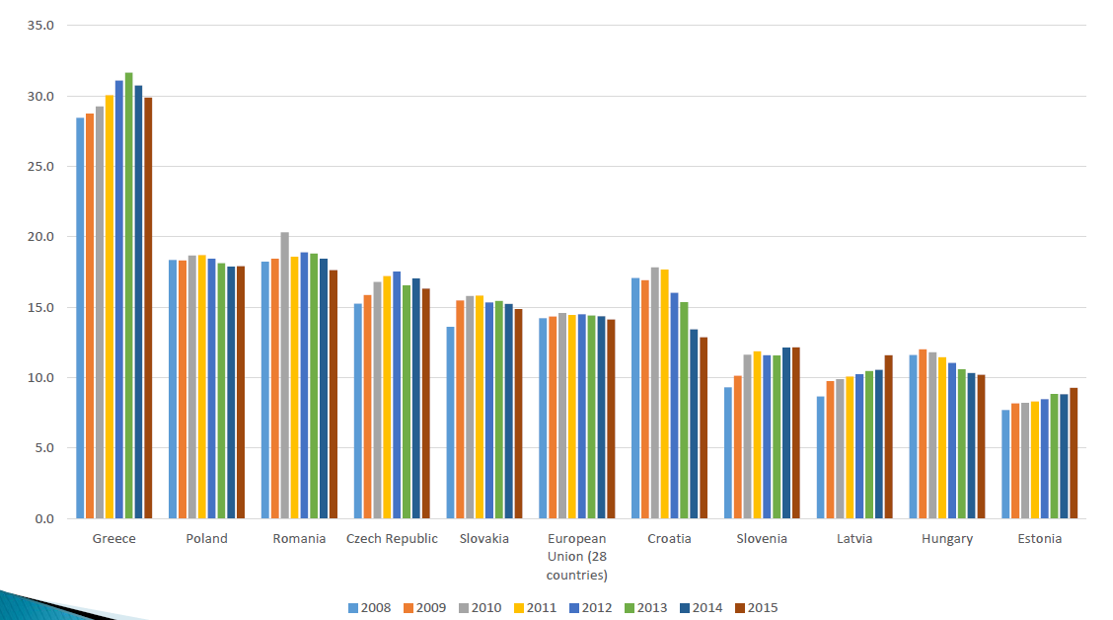
Samozaposleni (% ukupno zaposlenih)

Slide 7
http://www.irmo.hr/hr/publikacije/objavljena-knjiga-nonstandard-work-in-croatia-challenges-and-perspectives-in-selected-sectors/

Slide 8
Odabrani ekonomski indikatori za Hrvatsku od izbijanja krize
Indikatori | 2008 | 2009 | 2010 | 2011 | 2012 | 2013 | 2014 | 2015 | 2016(p)*
BDP rast (%) | 2.1 | -6.9 | -2.3 | -0.2 | -2.2 | -0.9 | -0.4 | 1.6 | 1.8
Javni dug (% BDP-a) | 39.6 | 49 | 58.3 | 65.2 | 70.7 | 82.2 | 86.5 | 86.7 | 87.6
BDP per capita PPS | 63 | 62 | 59 | 60 | 60 | 59 | 59
Stopa zaposlenosti (%) | 64.9 | 64.2 | 62.1 | 59.8 | 58.1 | 57.2 | 59.2 | 60.5
Stopa nezaposlenosti (%) | 8.6 | 9.2 | 11.7 | 13.7 | 16 | 17.3 | 17.3 | 16.3 | 15.5
Stopa dugotrajne nezaposlenosti (%) | 5.3 | 5.1 | 6.6 | 8.4 | 10.2 | 11 | 10.1 | 10.3
Stopa nezaposlenosti mladih (ispod 25 godina) | 23.7 | 25.2 | 32.4 | 36.7 | 42.1 | 50 | 45.5 | 43
Izvor: EUROSTAT *European Economic Forecast, spring 2016 p=predviđanje

Slide 9
Oblici nestandardnog rada u Hrvatskoj
Vrsta ugovora |  | Učestalost prkarnosti | Najprekarnija dimenzija | Zbog čega je najprekarnija?
1. Ugovori o radu | Neodređeno vrijeme | Niska | Radno vrijeme | Brojni neplaćeni prekovremeni sati u nekim sektorima
 | Rad u skraćenom radnom vremenu | Umjerena | Plaće | Vrlo niske plaće i mirovine
 | Rad na određeno vrijeme | Visoka | Sigurnost zaposlenja | Ugovor se može ne produžiti
 | Agencijski rad | Visoka | Sigurnost zaposlenja | Ugovori na određeno vrijeme
 | Sezonski rad | Umjerena | Plaće | Vrlo niska primanja izvan sezone
2. Rad izvan radnog odnosa | Samozaposlenost | Visoka | Sigurnost zaposlenja | Broj samozaposlenih smanjen za cca 30%
 | Lažna samozaposlenost | Visoka | Sigurnost zaposlenja | Broj samozaposlenih smanjen za cca 30%
 | Ugovor o radu i autorski ugovor | Visoka | Sve dimenzija
 | Studentski rad | Visoka | Plaće | Ne primjenjuju se odredbe ZOR-a
3. Ostali oblici rada | Stručno osposobljavanje | Visoka | Sigurnost zaposlenja | Ugovori na godinu dana

Slide 10
Trendovi u području nestandardnog rada u Hrvatskoj
Note: b – break in time series
Source: EUROSTAT
*data for 2013
Oblici nestandardne zaposlenosti | 2008 | 2009 | 2010 | 2011 | 2012 | 2013 | 2014 | 2015 | 2015 (EU28)
Rad na određeno vrijeme (15 do 64 godine): Postotci | 12.3 | 12.0 | 12.8 | 13.5 | 13.3 | 14.5 | 16.9 | 20.3 | 14.2
Rad na određeno vrijeme (15 do 29 godine): Postotci | 26.3 | 26.5 | 29.0 | 33.3 | 34.6 | 35.4 | 40.1 | 47.1 | 32.5
Rad u nepunom radnom vremenu: Postotak od ukupne zaposlenosti | 6.5 | 6.5 | 7.0 | 7.2 | 5.6 | 5.4 | 5.3 | 5.9 | 19.6
Broj samozaposlenih Godišnji prosjek (1000) | 284.9 | 283.0 | 293.3 | 273.8 | 237.6 | 236.5 | 197.8 | 189.7 | 30,484
Broj agencijskih radnika | 2,433 | 2,821 | 3,482 | 4,505 | 5,740 | 5,182 | 5,683 | - | 3,666,000
Mjesečna minimalna plaća kao postotak od prosječne plaće | 37.6 | 37.9 | 38.0 | 37.5 | 37.0 | 37.5 | 38.8 | 39.4 | -

Slide 11
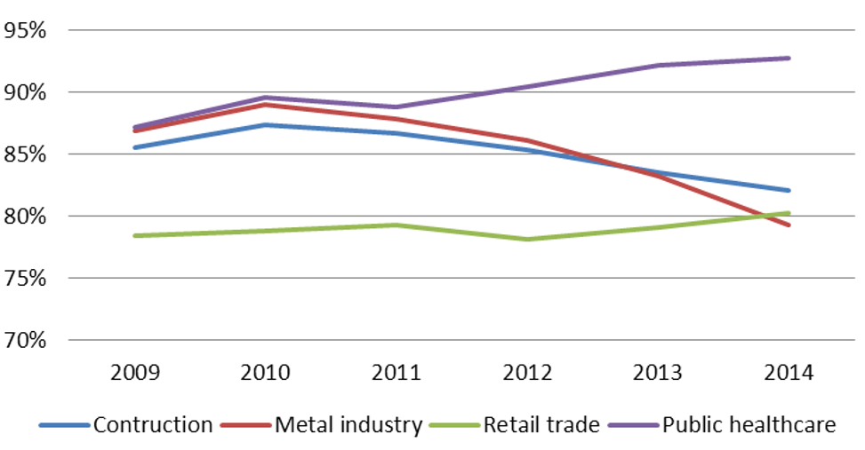
Rad na neodređeno vrijeme u Hrvatskoj (odabrani sektori)

Slide 12
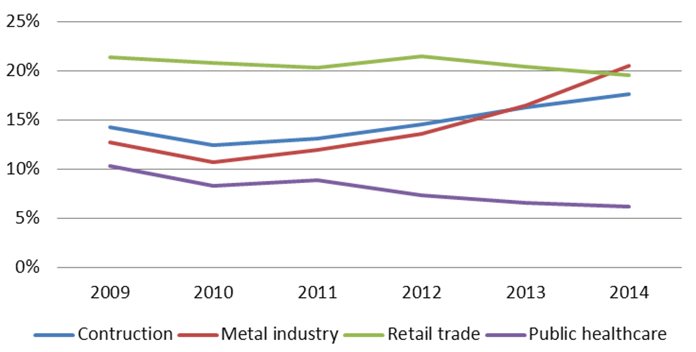
Rad na određeno vrijeme u Hrvatskoj (odabrani sektori)

Slide 13
Hvala na pažnji!

